Slide 1
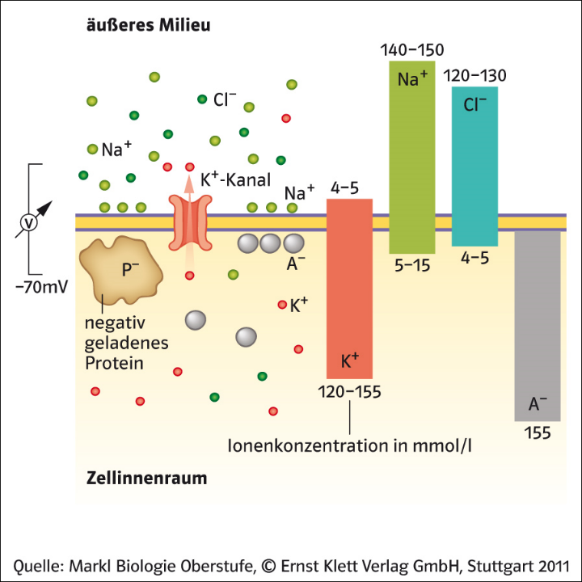

Slide 2
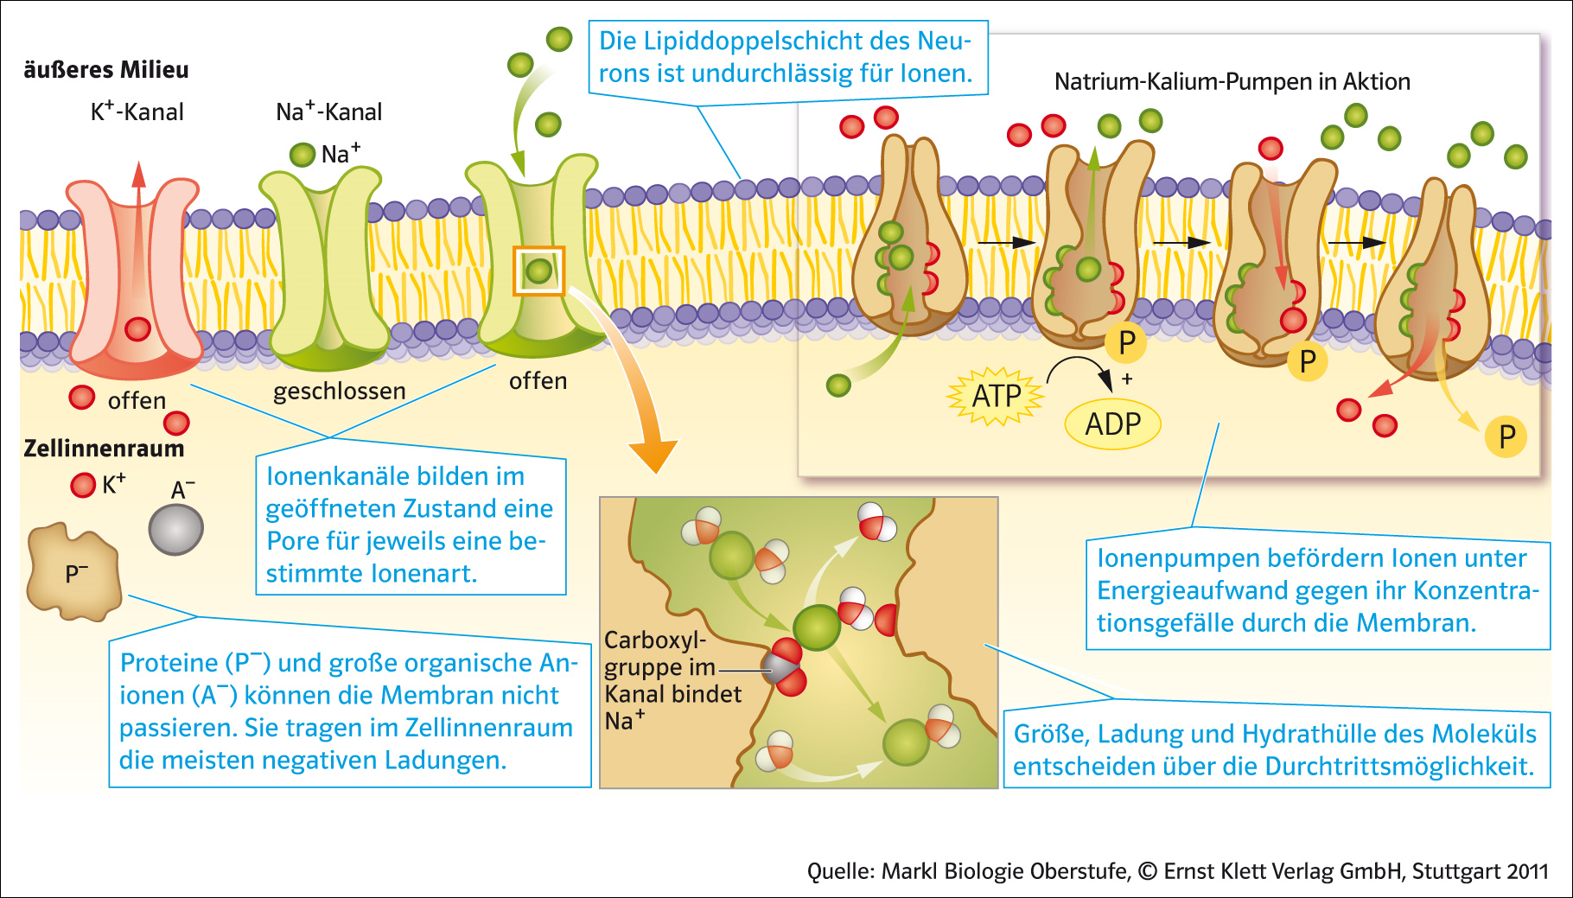
Ionen können die Membran durch Ionenkanäle und Ionenpumpen passieren

Slide 3
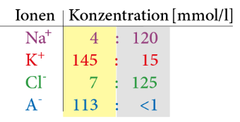
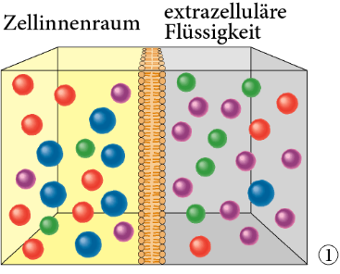
Ionenmodell des Membranpotenzials
Das Gleichgewichtspotenzial an einer lebenden Zelle beruht auf einer charakteristischen Ionenverteilung.
Innen:
viel Kaliumionen (K⁺) und
organische Anionen (A–)
wenig Natrium (Na⁺)- und Chloridionen (Cl–)
Außen: umgekehrt
Biomembranen sind für Ionen undurchlässig, sofern
es keine Ionen-Kanäle für sie gibt. K⁺ diffundieren
über ständig geöffnete Hintergrund-K⁺-Kanäle zwischen intra- und extrazellulärer Flüssigkeit.

Slide 4
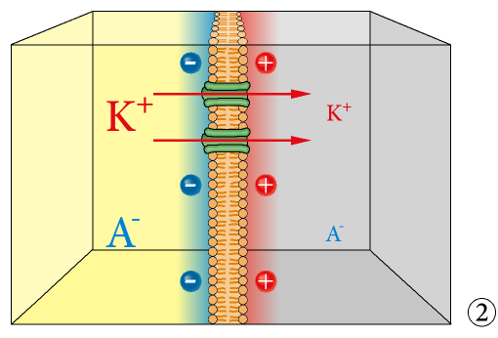
Ionenmodell des Membranpotenzials
Das chemische Potenzial (der Konzentrations-gradient) bewirkt einen Nettostrom von K⁺ über Hintergrund-K⁺-Kanäle in den extrazellulären Raum. Jedes K ⁺ nimmt dabei eine positive Ladung mit nach außen.
Negativen Ladungen bleiben im Innenraum der Zelle zurück. Deshalb führt der Ausstrom von K ⁺ zur Ladungstrennung und zur Ausbildung eines
elektrischen Potenzials, wobei das Zellinnere negativ und das Zelläußere positiv geladen ist.
Die negative Aufladung des Zellinnenraumes wird durch das Einströmen von Cl– noch weiter verstärkt. Dem Ausstrom von K ⁺ wirken die negative Innen- sowie die positive Außenladung entgegen, da sich unterschiedlich geladene Teilchen anziehen und sich Teilchen gleicher Ladung abstoßen.

Slide 5
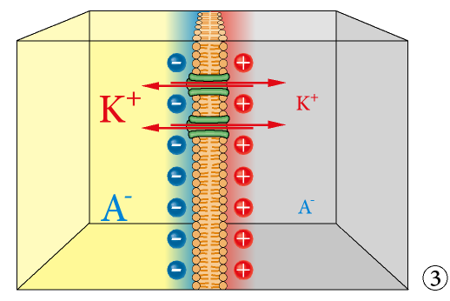
Ionenmodell des Membranpotenzials
Entspricht das chemische dem elektrischen Potenzial, stellt sich ein Gleichgewichtszustand zwischen Ein- und Ausstrom von K⁺ ein.
Das resultierende Membranpotenzial liegt bei Nervenzellen im Ruhezustand bei etwa –70 mV, es wird Ruhepotenzial der Zelle genannt.
Das Ruhepotenzial wird wesentlich von K⁺ bestimmt, man nennt es daher auch
K⁺-Gleichgewichtspotenzial.

Slide 6
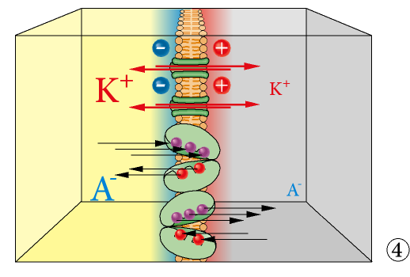
Ionenmodell des Membranpotenzials
Leckstrom von Na⁺: obwohl die Natrium-Kanäle während des Ruhezustandes geschlossen sind, sichern einige Natrium-Ionen über undichte Stellen der Membran in die Zelle hinein, was zum langsamen Konzentrationsausgleich von Na⁺ führen würde. Der resultierende Ladungsausgleich würde das Ruhepotenzial aufheben.
Über ein spezielles Transportprotein, die Natrium-
Kalium-Ionenpumpe, werden ständig K⁺ und Na⁺
gegen ihr Konzentrationsgefälle transportiert.
Dabei werden unter ATP-Spaltung bei jedem Transportschritt zwei K ⁺ nach innen und drei Na ⁺ aktiv nach außen transportiert.
Die Natrium-Kalium-Ionenpumpe wirkt somit dem Leckstrom entgegen und hält das Ruhepotenzial aufrecht.

